Slide 1

ỦY BAN NHÂN DÂN QUẬN LONG BIÊN
TRƯỜNG MẦM NON ÁNH SAO
LĨNH VỰC PHÁT TRIỂN NGÔN NGỮ
Đề tài: Thơ ‘Gà gáy’
Lứa tuổi: 24-36 tháng
Giáo viên: Nguyễn Thị Hòa
Năm học 2022-2023

Slide 2

I. Mục đích-yêu cầu:
1. Kiến thức:
- Trẻ nhớ tên bài thơ: Gà gáy.
- Trẻ đọc thuộc thơ.
- Trẻ hiểu được nội dung bài thơ.
2. Kỹ năng:
- Trẻ đọc to, rõ ràng, mạch lạc.
- Phát triển khả năng ngôn ngữ cho trẻ.
3. Thái độ:
- Giáo dục trẻ biết yêu các động vật nuôi trong gia đình.
- Trẻ chăm chú lắng nghe.

Slide 3
II. Chuẩn bị
1. Chuẩn bị của cô:
- Các slide trình chiếu.
- Đĩa nhạc bài hát: con gà trống, gà trống mèo con và cún con.
- Chỗ ngồi cho trẻ.
2. Chuẩn bị cho trẻ:
- Chỗ ngồi.

Slide 4
III. Cách tiến hành
1: Ổn định tổ chức:
Cô cùng trẻ hát và vận động theo bài: Con gà trống.

Slide 5
2. Phương pháp, hình thức tổ chức
Cô đọc thơ cho trẻ nghe

Slide 6


Slide 7
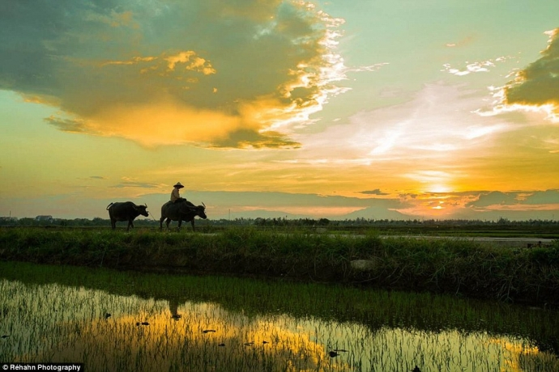
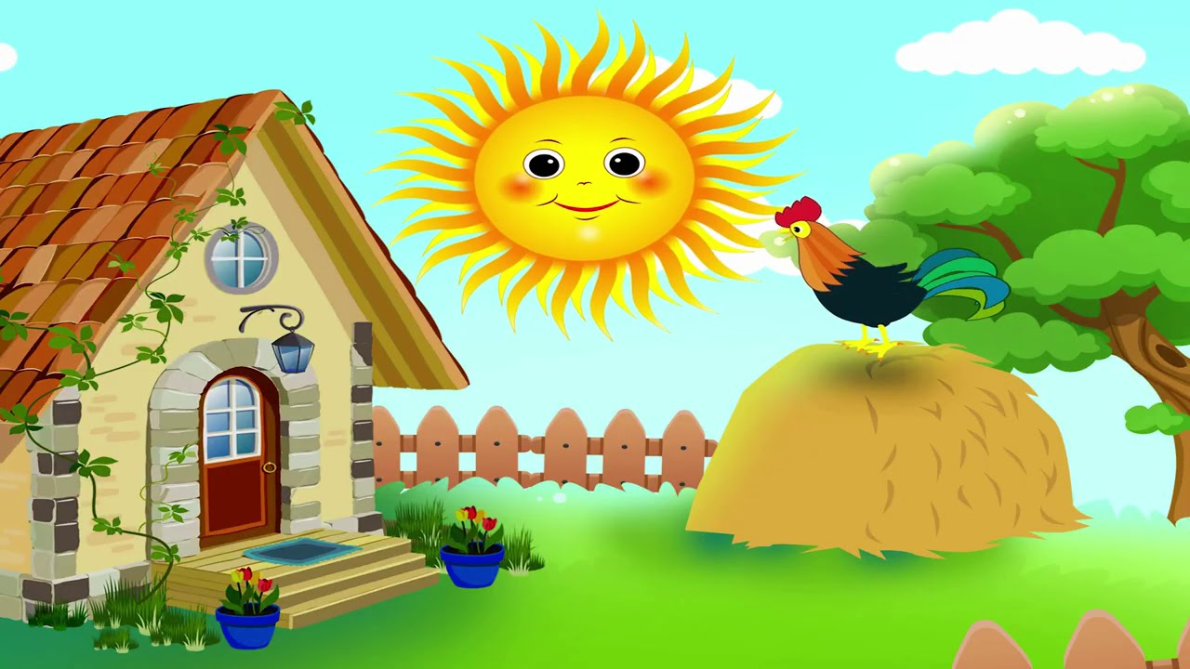
Thấy trời đã sáng
Thấy trời đã sáng

Slide 8
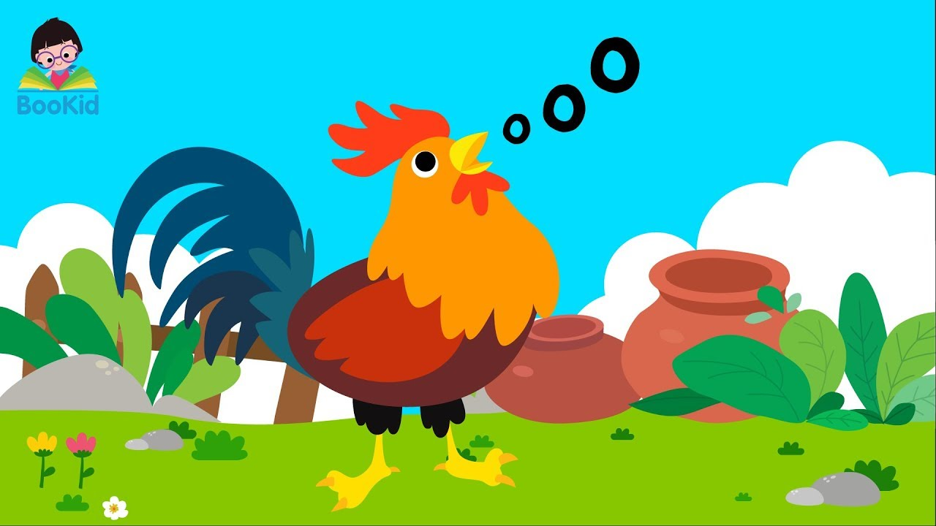
Gà gáy ó o

Slide 9
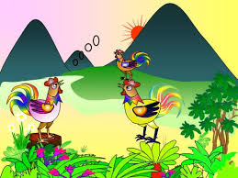
Đua nhau gà gáy

Slide 10
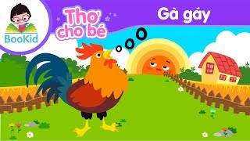
Gà gáy thật to

Slide 11
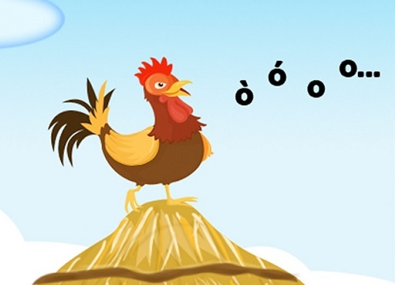

Slide 12
Đàm thoại, trích dẫn

Slide 13

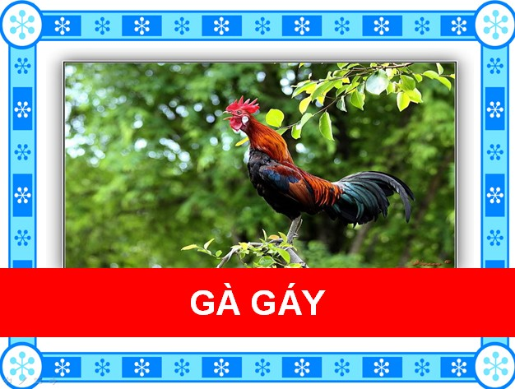
Bài thơ có tên là gì?

Slide 14
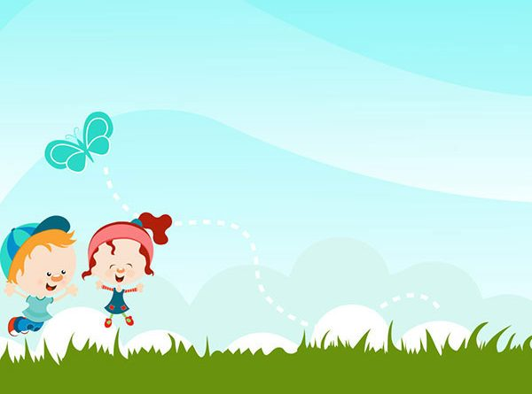
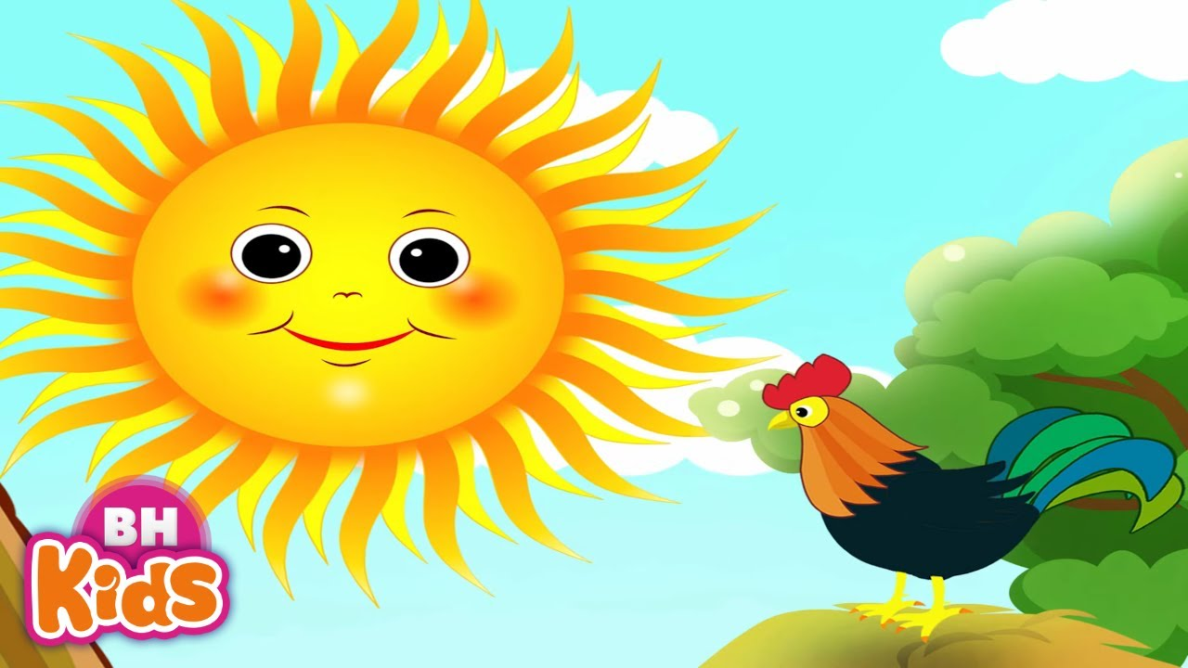
Bầu trời như thế nào thì gà mới gáy?
Thấy trời đã sáng

Slide 15

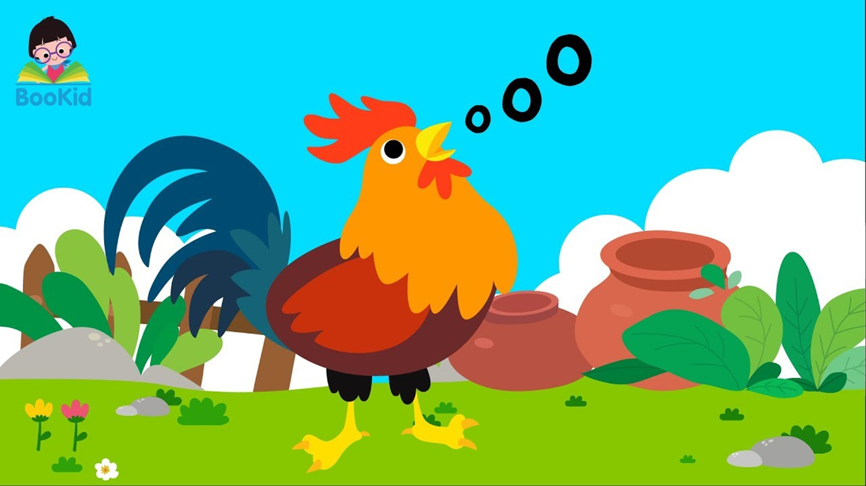
Gà gáy như thế nào?
Gà gáy ó o

Slide 16

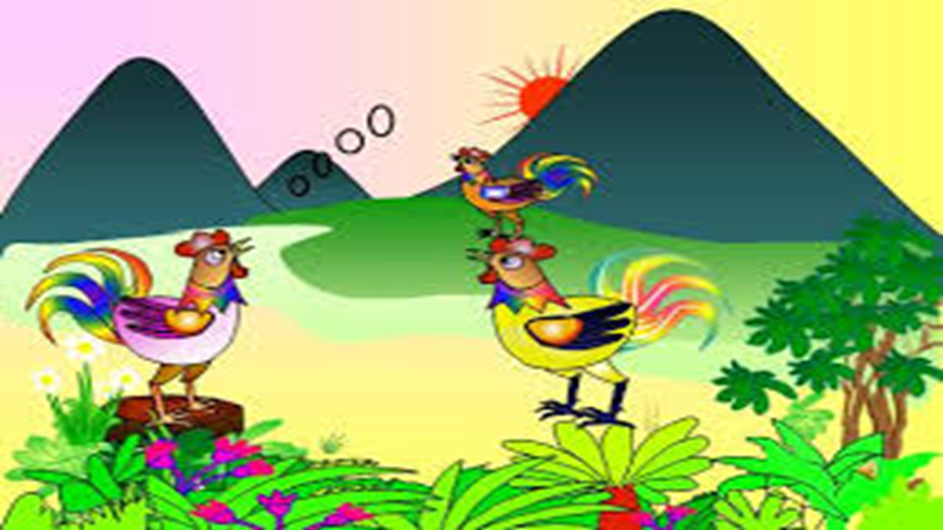
Khi thấy 1 bạn gà gáy thì các bạn gà khác như thế nào?
Đua nhau gà gáy

Slide 17


Sau khi đua nhau gáy thì các bạn gà đã như thế nào?
Gà gáy thật to
Ò ó o o

Slide 18

Giáo dục trẻ: Biết yêu quý các loài vật nuôi trong gia đình.

Slide 19
Dạy trẻ đọc thơ.

Slide 20
III. Kết thúc
Cô và trẻ cùng nhau hát bài: Gà trống, mèo con và cún con.

